Slide 1
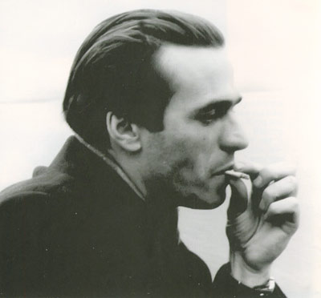
Василь Симоненко

Slide 2
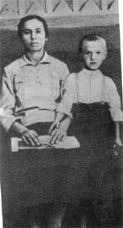
Біографія
Василь Андрійович Симоненко народився 8 січня 1935 р. в с. Бієвці Лубенського району Полтавської області. Мати майбутнього поета – Ганна Щербань – працювала в колгоспі. Батько – Андрій Симоненко – покинув сім’ю, коли маленькому Василькові не було ще й року.

Slide 3
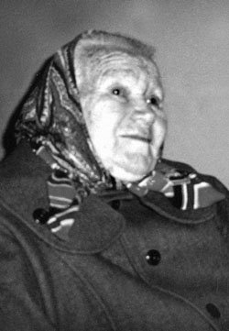
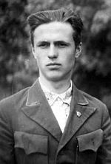
У 1942 р. Василь Симоненко йде у перший клас. Після початкової школи рік навчався в Єнківській семирічці, а потім перейшов у Тарандинцівську школу, яку закінчив у 1952 р. із «золотою медаллю». Василько був надзвичайно старанним і наполегливим у навчанні: «У класі Вася виділявся серед учнів, по-перше, своїм бідним одягом, по-друге, своїм розумом. Навіть учителі не читали стільки книжок, як наш найкращий учень» (спогад вчительки).

Slide 4
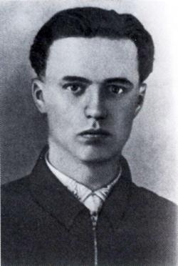
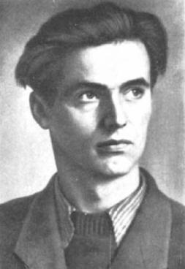
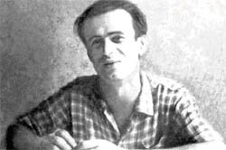
Вищу освіту В. Симоненко здобув у Київському державному університеті імені Тараса Шевченка на факультеті журналістики. Працював у газетах «Черкаська правда» (літпрацівник відділу культури), «Молодь Черкащини», «Робітнича газета». Навесні 1960 року в Києві був заснований Клуб творчої молоді, до якого активно долучився і В. Симоненко. Учасниками цього культурно-мистецького осередку також були Алла Горська, Ліна Костенко, Іван Драч, Іван Світличний, Василь Стус, Микола Вінграновський, Євген Сверстюк та інші.

Slide 5
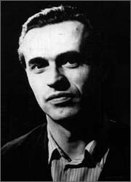
Літо 1962 р.: на залізничному вокзалі у Черкасах між буфетницею тамтешнього ресторану і Симоненком випадково спалахнула щонайбанальніша суперечка: за кільканадцять хвилин до обідньої перерви самоправна господиня прилавка відмовилася продати Василеві коробку цигарок. Той, звичайно, обурився. На шум-гам нагодилося двоє чергових міліціонерів і, ясна річ, зажадали в Симоненка документи. Не передбачаючи нічого лихого, Василь пред'явив редакційне посвідчення, побачивши перед собою відомого поета, правоохоронці раптом ніби показилися - вони безцеремонне скрутили Василеві руки й на очах здивованого натовпу потягли силоміць до вокзальної кімнати міліції і жорстоко побили. У зв'язку з тим, що влада всiляко боролась з Василем Симоненком, можна зробити висновок, що це побиття не було випадковим.

Slide 6
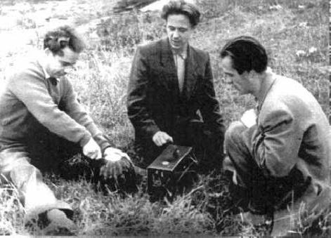
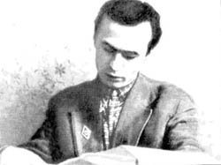
Скорботною епітафією звучать слова, записані Симоненком до свого щоденника 3 вересня 1963 року:
"Друзі мої принишкли, про них не чути й слова. Друковані органи стали ще бездарнішими й зухвалішими. "Літературна Україна" каструє мою статтю, "Україна" знущається над віршами. Кожен лакей робить, що йому заманеться... До цього ще можна додати, що в квітні були зняті мої вірші у "Зміні", зарізані в "Жовтні", потім надійшли гарбузи з "Дніпра" й "Вітчизни"..

Slide 7
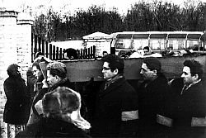
Помер Василь Симоненко на 29-му році свого короткого, але плідного життя — 14-го грудня 1963-го року, захворівши на туберкульозу, або сухоти по-нашому, не досягши зеніту своєї незвичайної творчості…

Slide 8



За життя вийшла лише одна збірка поезій В. Симоненка – «Тиша і грім» (1962). Посмертно були опубліковані такі збірки: «Земне тяжіння» (1964), «Поезії» (1966), «Лебеді материнства» (1981), казки «Цар Плаксій та Лоскотон» (1963), «Подорож у країну Навпаки» (1964), збірка новел «Вино з троянд» (1965). У 1995 році Василеві Симоненку посмертно присуджено Державну премію імені Т. Г. Шевченка.

Slide 9
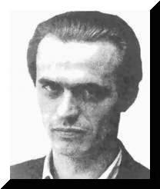


Коли читаєш поезії Василя Симоненка розумієш, що кожен його вірш, ніби вивеженний на терезах літературного мистецтва й часу, говорить читачеві щось таке, чого ми не чули досі, чого не осмілювався ще ніхто так сказати, а може й не мав тієї поетичної майстерности. Одночасно все в нього зрозуміле кожному, не загорнуте в папірці езопівщини.

Slide 10
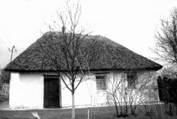
Він був дуже скромний, і свої виступи й подорожі не обставляв тріскучими мітингами чи прощальними промовами, і тому його перші літературні кроки проходили непомітно. А його поезії дмухнули чимсь свіжим, сказали нове слово, принесли нові теми й ідейне спрямування, де було багато чистої правди, якої боялися сказати інші.

Slide 11
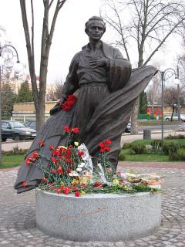
Вшанування пам`яті
У Черкасах існує Літературно – меморіальний музей Василя Симоненка. Також 1965 року на громадських засадах створено музей в селі Біївці в хаті, де народився поет.
Ім'ям поета названі вулиці у багатьох містах України.
25 грудня 2008 року Національний банк України випустив в обіг памятну монету номіналом 2 гривні присвячену поету.
17 листопада 2010 року у місті Черкасах на вулиці Фрунзе, біля палацу одружень (історичний Будинок Щербини), був відкритий пам'ятник поетові. Автор монумента — Владислав Димйон.

